Slide 1
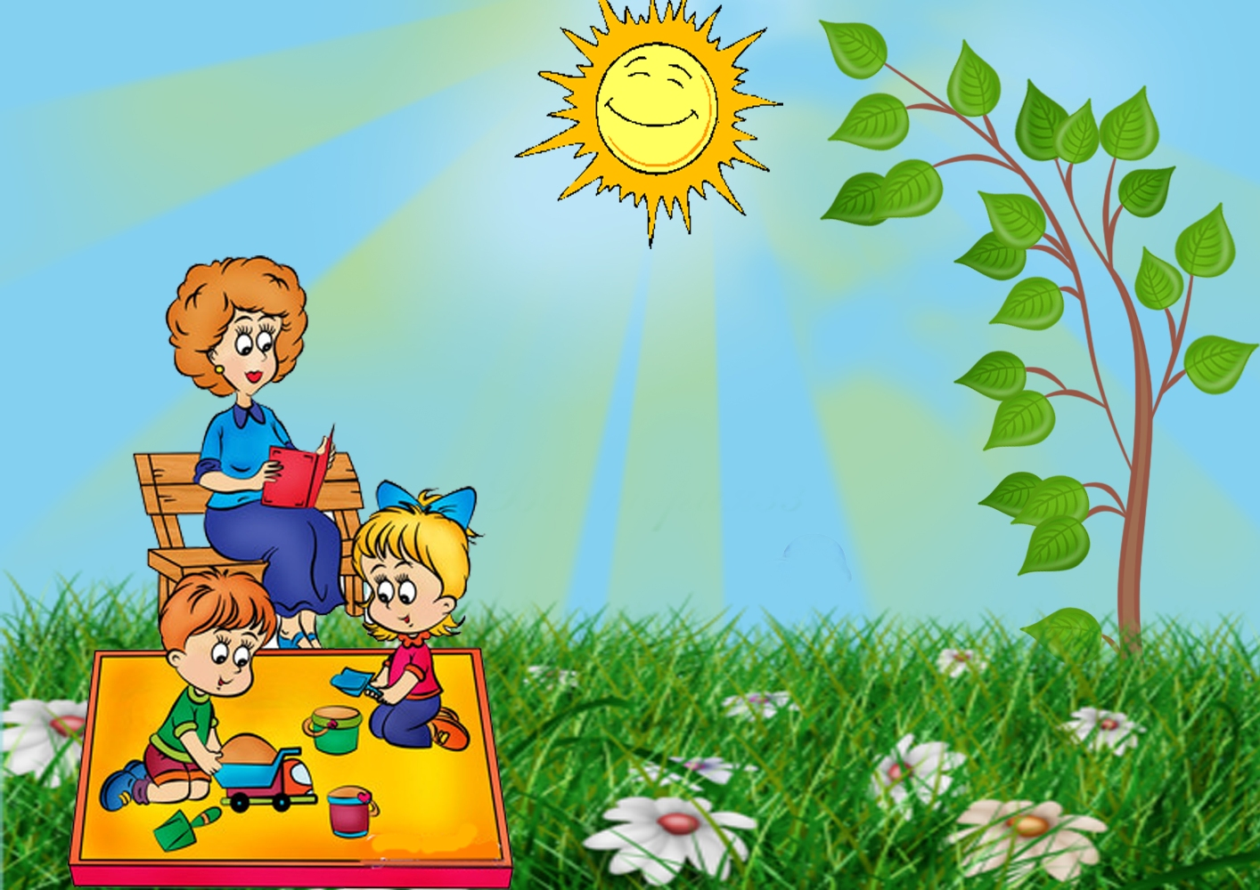
Муниципальное бюджетное дошкольное образовательное учреждение «Детский сад им. Кирова»
познавательное развитие

Slide 2
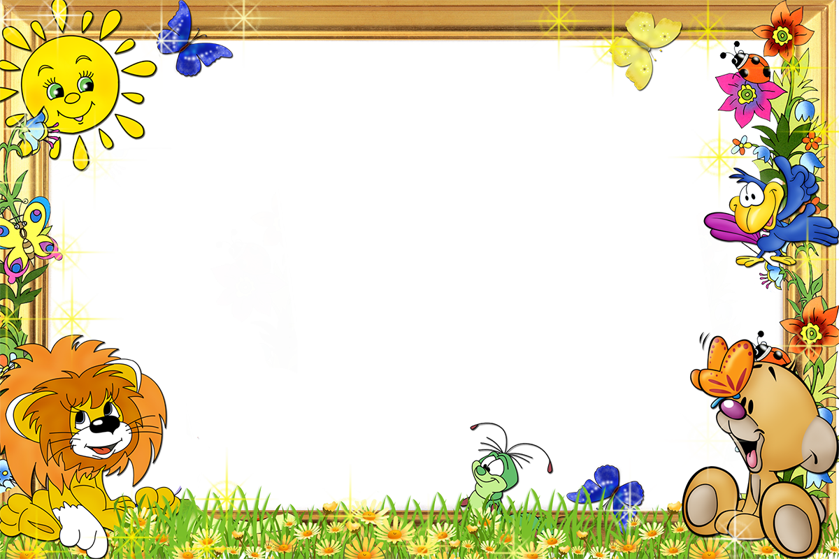
Одна из задач - формирование первичных представлений об объектах окружающего мира, о свойствах и отношениях объектов окружающего мира.
Решается в таком виде детской деятельности, как познавательно-исследовательская

Slide 3
Предлагаем вашему вниманию различные опыты и эксперименты, которые вы можете проводить вместе с детьми.

Slide 4
По дороге из детского сада обратите внимание на осенние листочки.
Найдите вместе с ребенком самый узорчатый, самый маленький.
Соберите осенний букет.
Выложите из листочков дома узор, сделайте поделку.

Slide 5
Проведите наблюдение с детьми за звёздным небом.
Найдите самую яркую — Полярную звезду, созвездие Большой и Малой медведиц.
Поговорите о космосе, о далёких мирах.

Slide 6
Познакомьте ребенка со свойствами воздуха.
Проведите исследовательские действия: есть ли воздух в пластиковой бутылочке (сжать).
А в коробочке из-под сока или молока (сжать их).
Проверьте, есть ли воздух в воздушном шарике (проколоть его).
Что можно услышать при прокалывании?

Slide 7
Научите детей получать звук и слышать его.
Подуйте над горлышком пустой бутылки.
Послушайте звук, который получится (свист).
Налейте в каждую бутылочку разное количество воды, снова подуйте над горлышком бутылки.
Звук изменится: чем больше воды, тем выше звук.

Slide 8
Поместите луковицы в стеклянный сосуд, налейте в него воды.
Вторую луковицу оставьте в банке без воды и поставьте в темноте.
Пронаблюдайте, когда появятся побеги.
Сделайте вывод о том, что в темноте побеги жёлтые, бледные. А на свету – ярко-зелёные. Отметьте, что в банке с водой быстрее появятся корни, без света – корней нет.

Slide 9
Поместите верхушки свеклы и моркови в тарелку с водой.
Свеклу расположите на свету, а морковь – в темное место.
Проведите наблюдение: побеги листьев у свеклы – большие, яркие.
Объясните, что за счёт света в них образуются питательные вещества, которые необходимы для роста. В темноте они не образуются, поэтому зелень моркови — очень бледная.

Slide 10
Совместное увлечение нравится детям. Детям всегда нравится, чтобы родители были рядом, а не на кухне, в другой комнате… Обеспечьте яркие моменты в жизни своего ребенка!

Slide 11
Удачи!
С уважением, воспитатели старшей группы.

